Slide 1
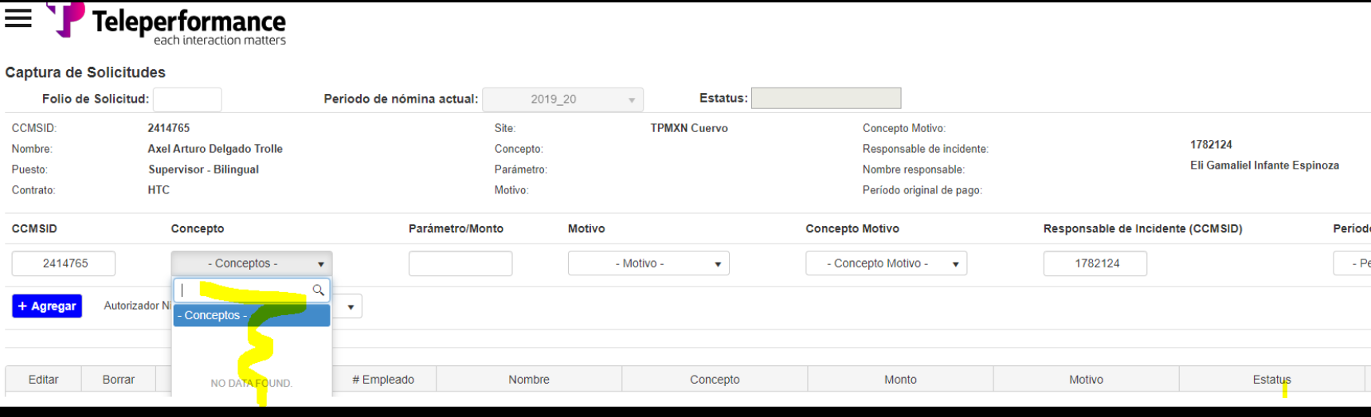
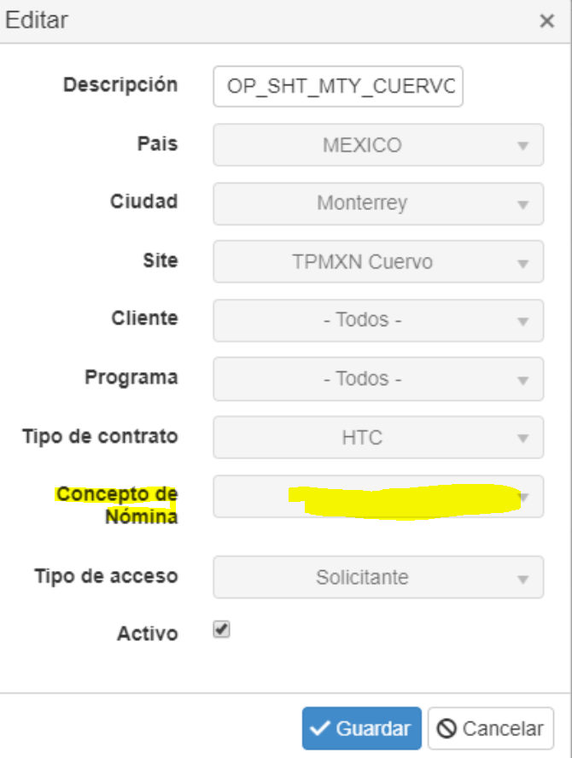
Rev. 3 del_20_Sep_2019
Usuario.- leonbarrera.6
Modulo.- Solicitudes
Solicitud.- Crear Nueva Solicitud
En el ambiente de pruebas se iba a levantar una solicitud para el agente 2414765 pero al momento de seleccionar el concepto no aparece ningún concepto
- Revisando con Jesús comenta que es por que cuando se capturo el perfil no se capturo el concepto de Nómina o el perfil esta desactivado

